Slide 1

Презентация
по производственной практике «Производственная практика (по профилю специальности)»
Студента 4 курса 409 группы специальности «Программирование в КС», Куроедова Р. А.

Slide 2

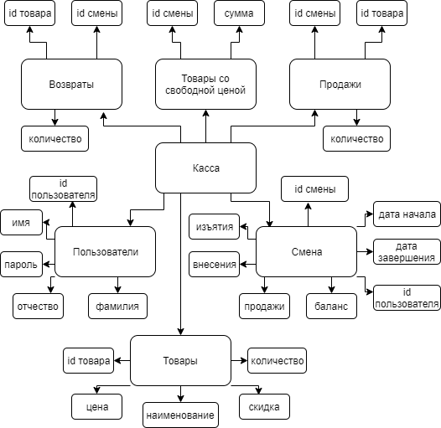
Предметная область
Предметная область — касса. Она включает в себя следующие компоненты: учёт смен, учёт продаж, учёт возвратов и учёт товаров.
Рисунок 1 – Модель данных

Slide 3
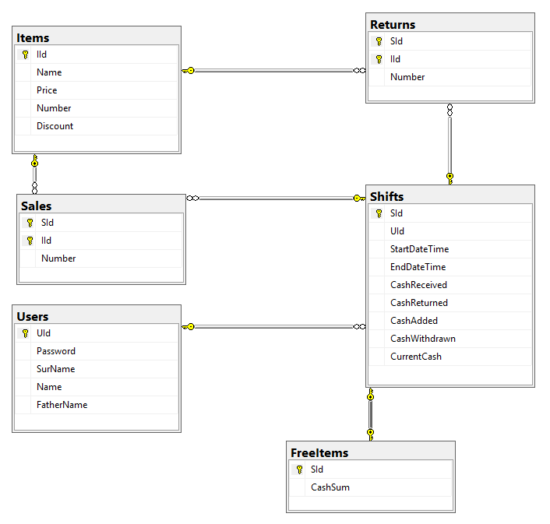
Модель базы данных
Базовые сущности этой предметной области:
Пользователи. Атрибуты — id, пароль, фамилия, имя и отчество.
Смены. Атрибуты — id смены, id пользователя, даты и время начала и завершения смены, сумма продаж, сумма возвратов, сумма изъятий и внесений и баланс кассы.
Товары. Атрибуты — id смены, id товара, наименование товара, количество и цена.
Продажи. Атрибуты — id смены, id товара и количество проданного товара.
Товары со свободной ценой. Атрибуты — id смены, сумма продаж/возвратов.
Возвраты. Атрибуты возврата — id смены, id товара и количество возвращенного товара.
Рисунок 2 – Диаграмма БД

Slide 4
Структура таблицы Items
Атрибут | Тип | Null | Комментарий
*IId | varchar(50) | Нет | Id товара
Name | varchar(100) | Нет | Наименование
Price | decimal(18, 2) | Нет | Цена, руб.
Number | bigint | Нет | Количество
Discount | int | Нет | Скидка, %
Рисунок 4 — items

Slide 5
Структура таблицы FreeItems
Атрибут | Тип | Null | Комментарий
*SId | varchar(50) | Нет | Id смены
CashSum | decimal(18, 2) | Нет | Сумма продаж/возвратов
Рисунок 4 — items

Slide 6
Структура таблицы Sales
Атрибут | Тип | Null | Комментарий
*SId | bigint | Нет | Id смены
*IId | varchar(50) | Нет | Id товара
Number | bigint | Нет | Количество

Slide 7
Структура таблицы Returns
Атрибут | Тип | Null | Комментарий
*SId | bigint | Нет | Id смены
*IId | varchar(50) | Нет | Id товара
Number | bigint | Нет | Количество

Slide 8
Структура таблицы Shifts
Атрибут | Тип | Null | Дополнительно | Комментарий
*SId | bigint | Нет | Автоинкремент | Id смены
*UId | varchar(50) | Нет |  | Id смены
StartDateTime | datetime | Нет |  | Дата начала
EndDateTime | datetime | Да |  | Дата окончания
CashReceived | decimal(18, 2) | Нет |  | Сумма продаж
CashReturned | decimal(18, 2) | Нет |  | Сумма возвратов
CashAdded | decimal(18, 2) | Нет |  | Сумма внесений
CashWithdrawn | decimal(18, 2) | Нет |  | Сумма изъятий
CurrentCash | decimal(18, 2) | Нет |  | Баланс кассы

Slide 9
Структура таблицы Users
Атрибут | Тип | Null | Комментарий
*UId | varchar(50) | Нет | Id оператора
Password | varchar(50) | Нет | Пароль
Surname | varchar(50) | Нет | Имя
Name | varchar(50) | Нет | Фамилия
FatherName | varchar(50) | Нет | Отчество

